Slide 1
Presentatie verpakking
Gemaakt door Cornelis Dirks

Slide 2
Inhoudsopgaven
Achtergrond
Realisatie
Functies
Eindmodel

Slide 3
achtergrond
De achtergrond van dit project is, ontwerp een verpakking. Je mocht hier je eigen draai aan geven. Wat waren mijn eisen die ik zelf had? De verpakking moet mijn doel groep aanspreken (5 tot 10 jaar). De verpakking moest ook zo simpel mogelijk zijn maar toch opvallen in de winkelschappen. Ook vind ik het belangrijk dat mijn verpakking herbruikbaar is. Zodat deze het product op kan bergen zonder dat het vies is. Omdat ik geen Hummer had als auto om een verpakking van te maken heb ik voor gekozen om er een van oor Chevrolet te maken.

Slide 4
Realisatie
Om de verpakking te kunnen realiseren heb ik wat stappen moeten onder nemen, hier door is mijn verpakking er zo uit komen te zien. De stappen die ik gebruikt heb zitten onder deze link van de presentatie in 1 bestand samen gevoegd omdat dit het overzichtelijk maakt. Ik heb er voor gekozen dat mijn verpakking 36x op 1 laag van een euro pallet moet kunnen. Hierdoor blijft de verpakking compact en kost deze ook minder in materieaal.

Slide 5
functies
Een van de hoofdfuncties van mijn verpakking is het beschermen van de auto, wat ook een hele belangrijke functie is het opvallen. Daarom hen ik gekozen voor een verpakking die lijkt op een zeecontainer, deze keuze heb ik gemaakt omdat het model auto een import auto is en dus met een zeecontainer over gescheept word. Voor op de verpakking heb ik het logo van Chevrolet gezet, dit is wel het oude logo omdat de auto zelf ook uit die tijd komt.

Slide 6
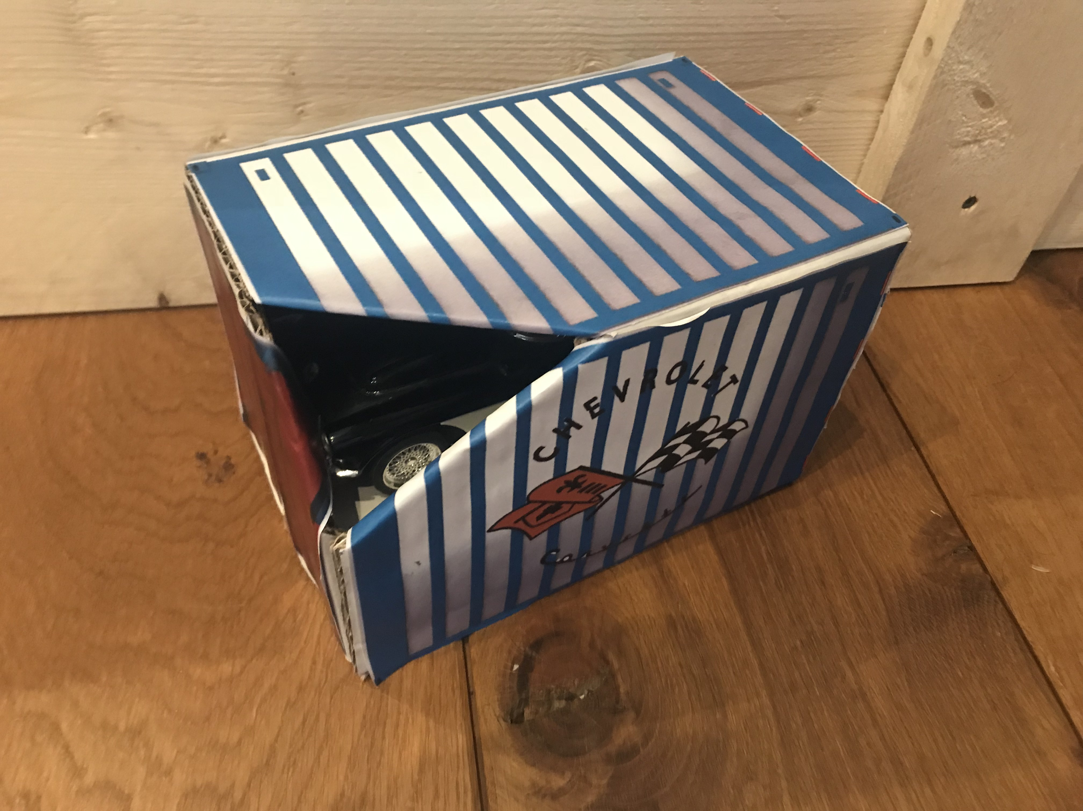
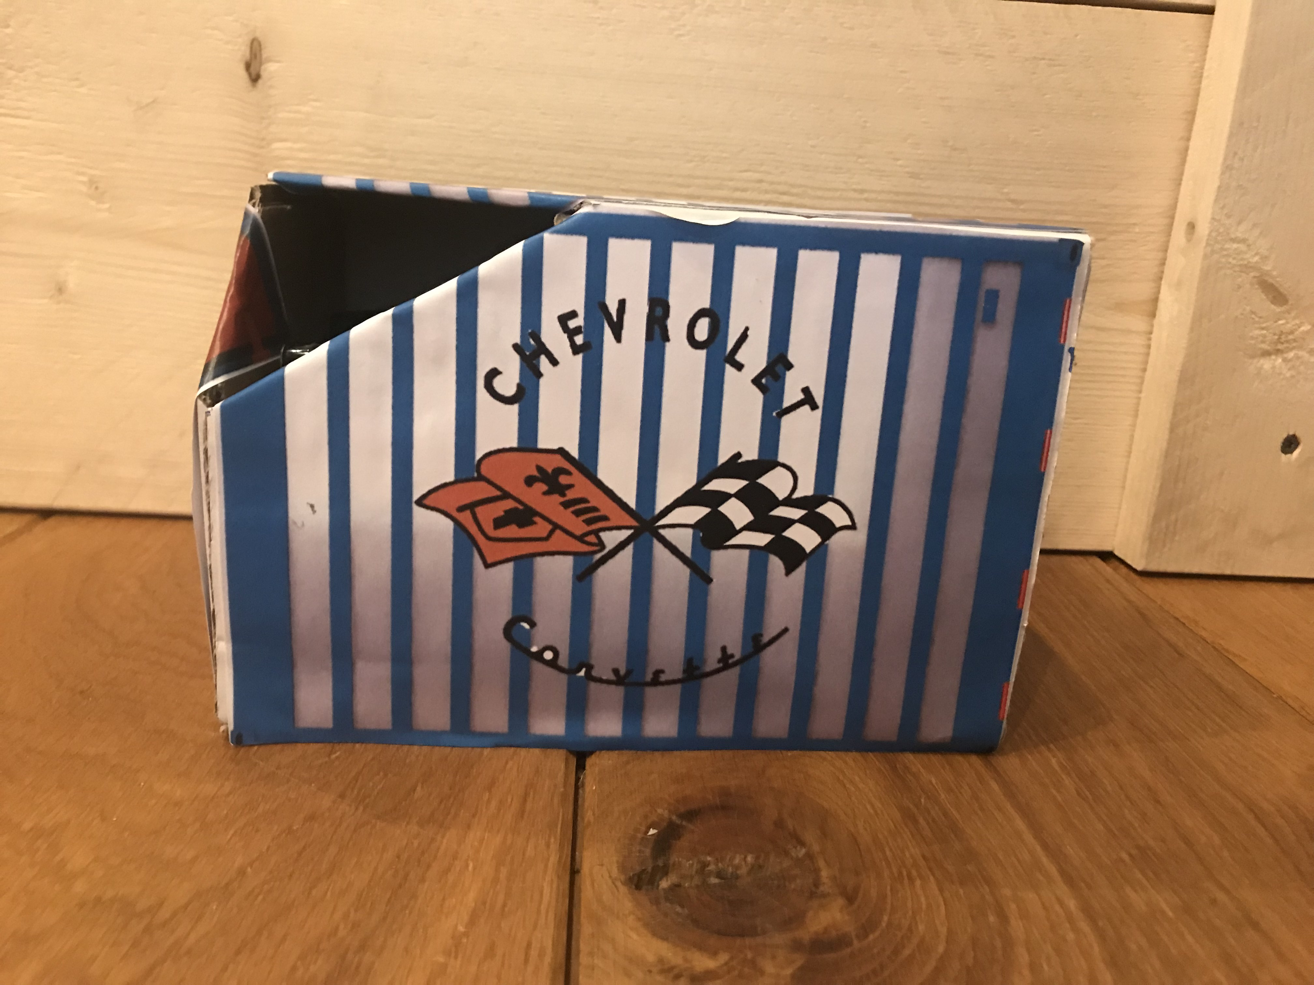
Eindmodel
Dit is de verpakking van de buiten kant af je ziet op de 2 rechter foto’s het logo van de auto, dit valt goed op met de kleur combinatie, ook zie je dat er ee driehoekig gat in de linker kant van de verpakking zit. Dit is gedaan om in de verpakking te kunnen kijken, dat je dus werkelijk ziet wat je koopt.

Slide 7
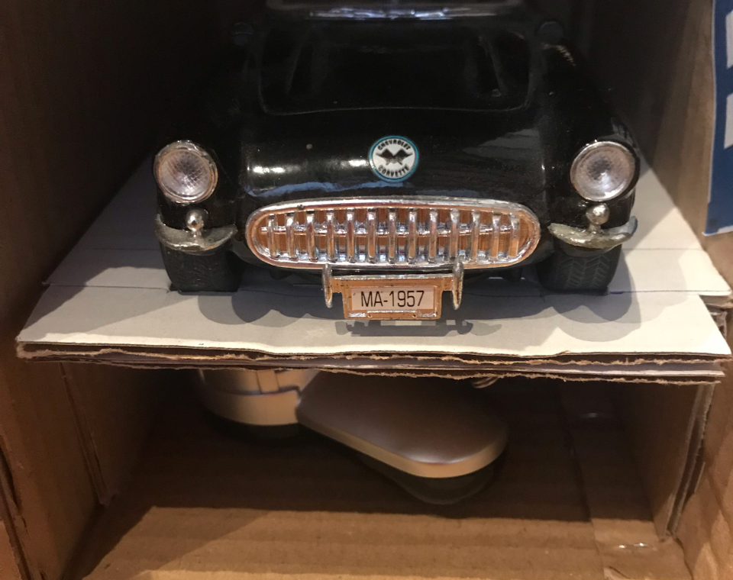
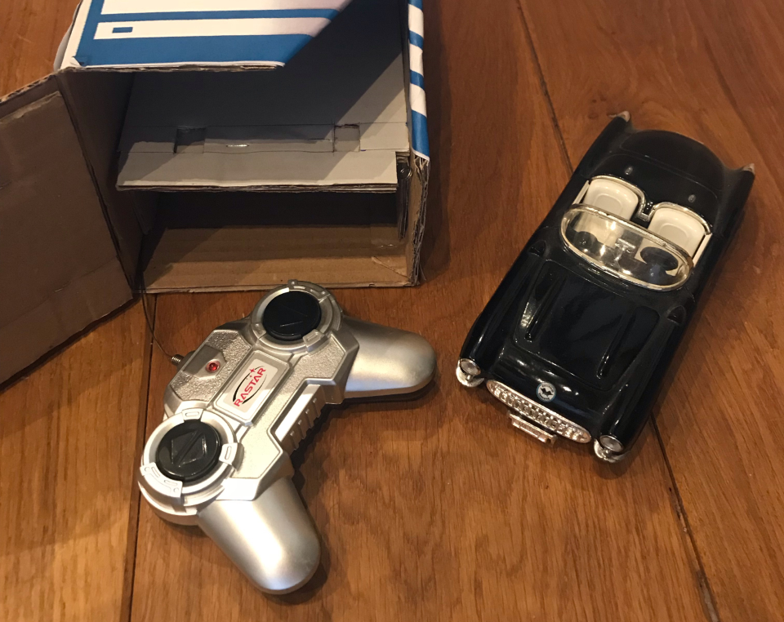
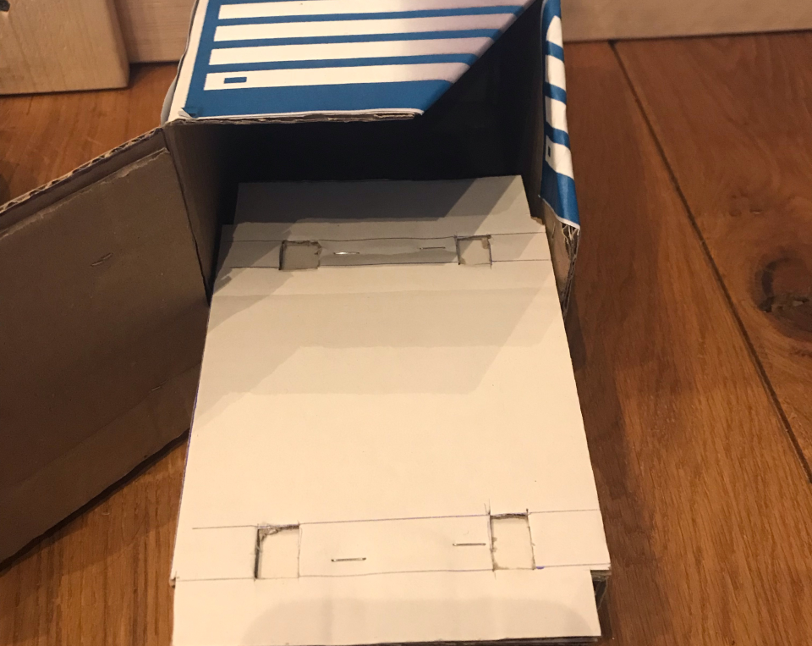
Eindmodel
De verpakking word van links naar rechts open gemaakt, de verpakking bestaat uit 2 verschillende hoogtens hier door zie je de auto door het driehoekig gat maar de afstands bediening en de baterijen niet. De baterijen zitten in de afstandsbediening met een plastic lipje hierdoor hoeft het kind alleen maar de 2 lipjes uit te trekken en dan kan hij of zij er al meteen mee spelen. De auto blijft staan doordat er in het Plaatje gleufjes zitten die er voor zorgen dat de wielen vast staan hierdoor kan de auto niet bewergen

